Slide 1

T
CUAI 스터디 1팀
2024.05.28
발표자 : 김소원, 정현석

Slide 2

스터디원 소개 및 만남 인증
스터디원 1 : 김소원
스터디원 2 : 나영은
스터디원 3 : 나상현
스터디원 4: 박지후
스터디원 5: 정현석
스터디원 6: 조효원

Slide 3
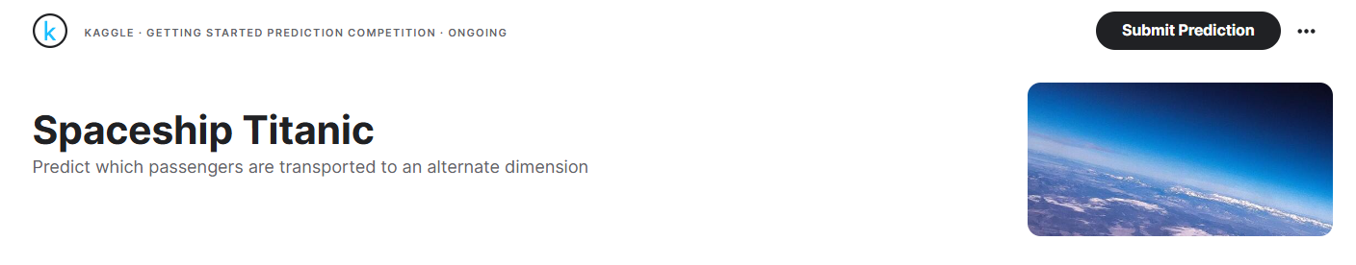
데이터 분석 주제
● 대회 주제
Spaceship Titanic : Predict which passengers are transported to an alternate dimension
● 선정 이유
실종된 승객을 구출하기 위해, 우주선의 손상된 컴퓨터 시스템에서 복구된 기록을 사용하여 변칙 현상에 의해 이송된 승객을 예측
상상력을 기반한
새로운 칼럼 생성 가능
Notes:
저희 조의 Kaggle 대회 주제는 Spaceship Titanic 데이터를 활용한 탑승 승객의 다른 차원 이동 여부 예측입니다.
실종된 승객을 구출하기 위해, 우주선의 손상된 컴퓨터 시스템에서 복구된 기록을 사용하여 타이타닉 우주선이 시공간 이상과 충돌하는 동안 이송된 승객을 예측하는 컨셉입니다. 이 컨셉을 통해 상상력을 기반한 새로운 칼럼을 생성하여 다양한 분석이 가능할 것 같아 이 대회 주제를 선정하게 되었습니다.

Slide 4
데이터 소개
● PassengerId: 각 승객의 고유 ID
● HomePlanet: 승객이 출발한 행성, 일반적으로 영구 거주 행성.
● CryoSleep: 냉동 수면 여부
● Cabin: 승객이 머무는 객실 번호
● Destination: 승객이 출발할 행성.
● Age: 승객의 나이
● VIP: 승객이 항해 중 특별 VIP 서비스에 대한 비용을 지불했는지 여부.
● RoomService, FoodCourt, ShoppingMall, Spa, VRDeck
: 승객이 타이타닉 우주선의 다양한 고급 편의 시설에 대해 청구한 금액
● Name: 승객의 이름과 성.
● Transported: 승객이 다른 차원으로 이송되었는지 여부
X variable
Target variable
Notes:
데이터는 함선의 손상된 컴퓨터 시스템에서 복구된 개인 기록 세트입니다. 칼럼은 다음과 같습니다.
‘Transported’ 칼럼이 최종 target 변수입니다.

Slide 5
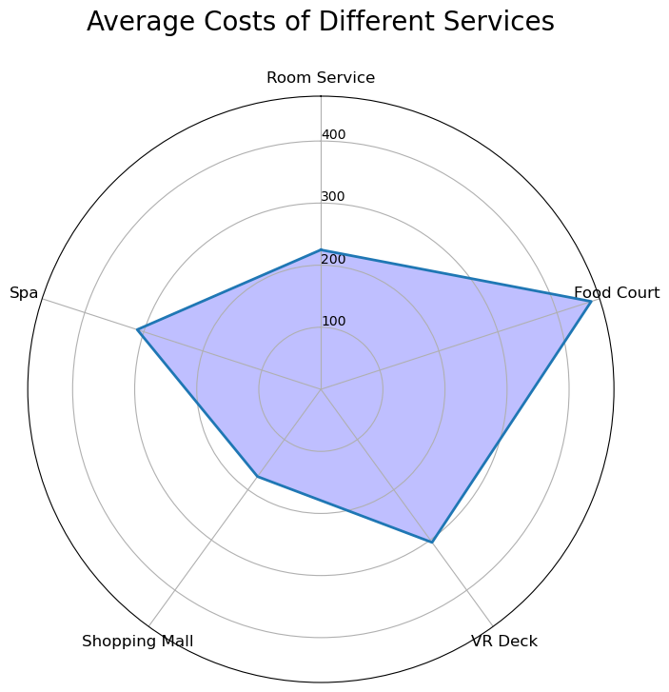
소비 칼럼 범주화
Notes:
먼저 탑승객들은 총 5개의 영역에서 소비를 함.
소비량 순서로 말하면 Foodcourt Spa VR Deck Room service shopping mall
각 소비가 어떠한 연관성은 없는지 파악하기 위해 소비량의 분포를 살펴 보았음 (다음장)

Slide 6
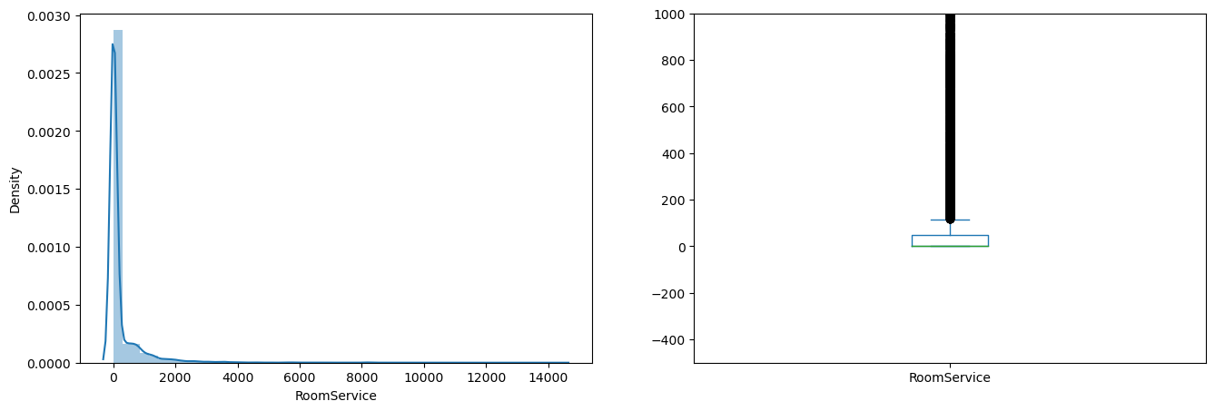
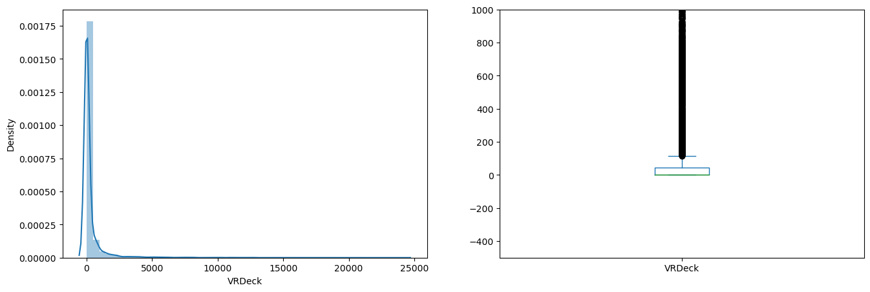
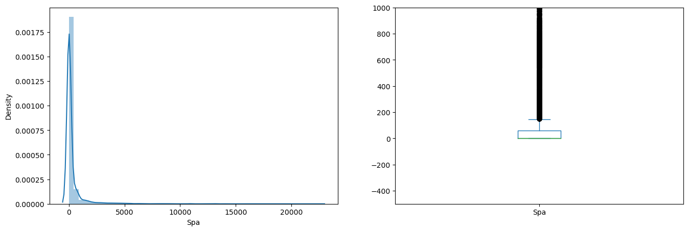
소비 칼럼 범주화
Notes:
소비금액 별 분포를 바라보았을 때 room service spa, vrdeck은 유사한 형상을 가지고 있었습니다.

Slide 7
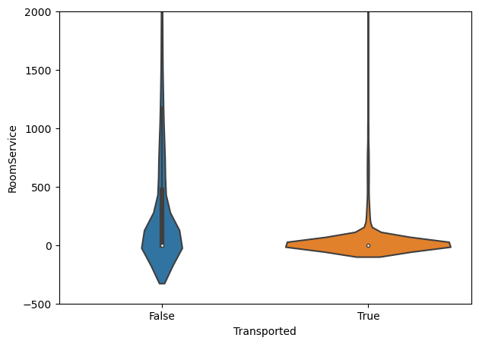
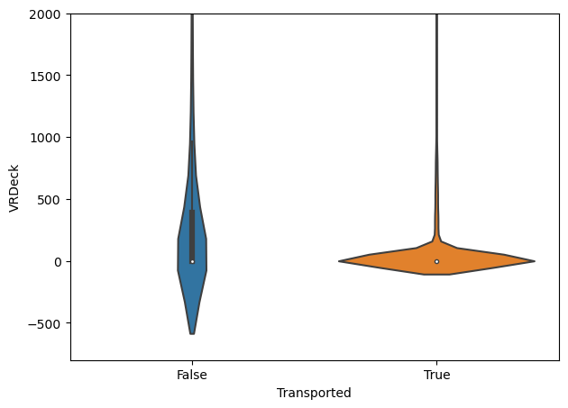

소비 칼럼 범주화
RoomService, Spa, VRDeck이
유사한 분포를 가진다.
Notes:
또한 Transported 여부 별, 사용자들의 소비 분포를 바라보았을 때 room service spa, vrdeck은 유사한 분포를 보여줘 소비 칼럼은 조합하여 새롭게 피쳐를 만들 필요성을 느꼈습니다.

Slide 8
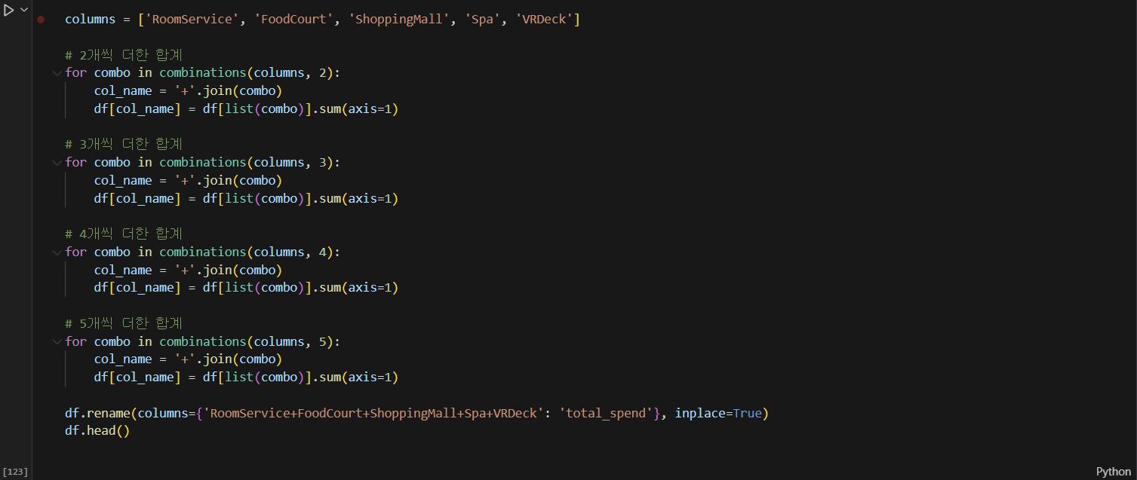
소비 칼럼 범주화
Notes:
앞의 이유로 columns들을 하나만 반영했을 때 보다 비슷한 분포를 가진 columns들을 묶었을 때 더 효율적인 결과가 나올 것이라고 생각했고, 이러한 이유로 다음과 같이 개수 별로 피쳐를 묶어 중요도를 관찰해보았습니다.

Slide 9
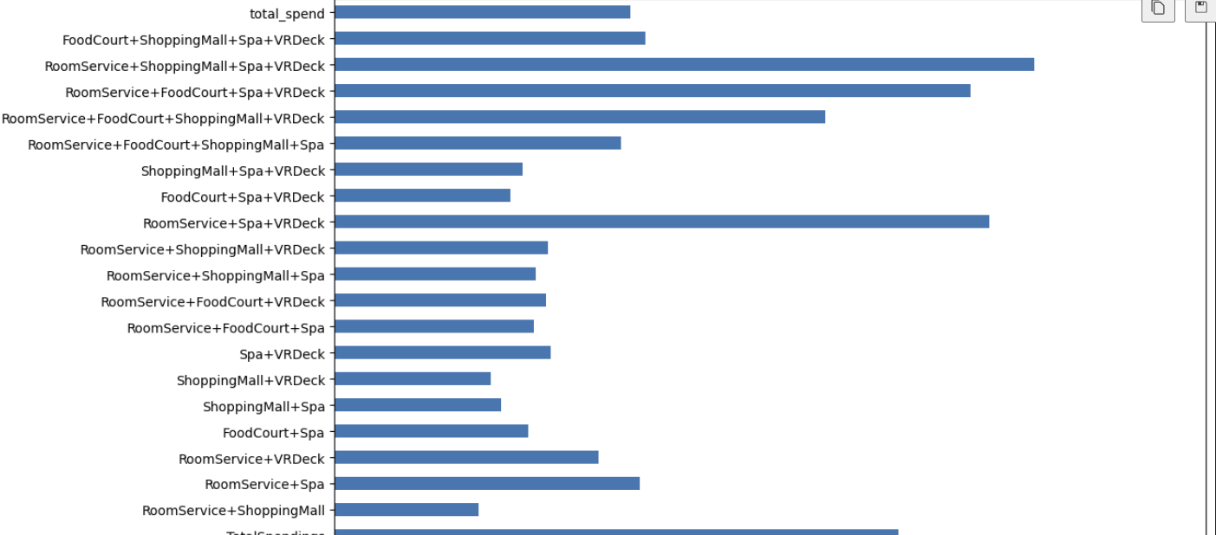
소비 칼럼 범주화
Notes:
앞에서 말한바와 같이 유사성이 있던 Vrdeck과 spa roomservice는 묶어줬을 때 이상적인 피처 중요도를 보여줬고, 특이하게도 shoppingmall까지 합한 피처가 중요도가 제일 높게 나와 유의미한 결과치를 얻을 수 있었습니다.

Slide 10
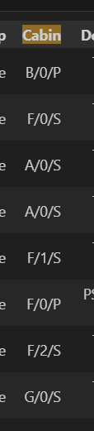
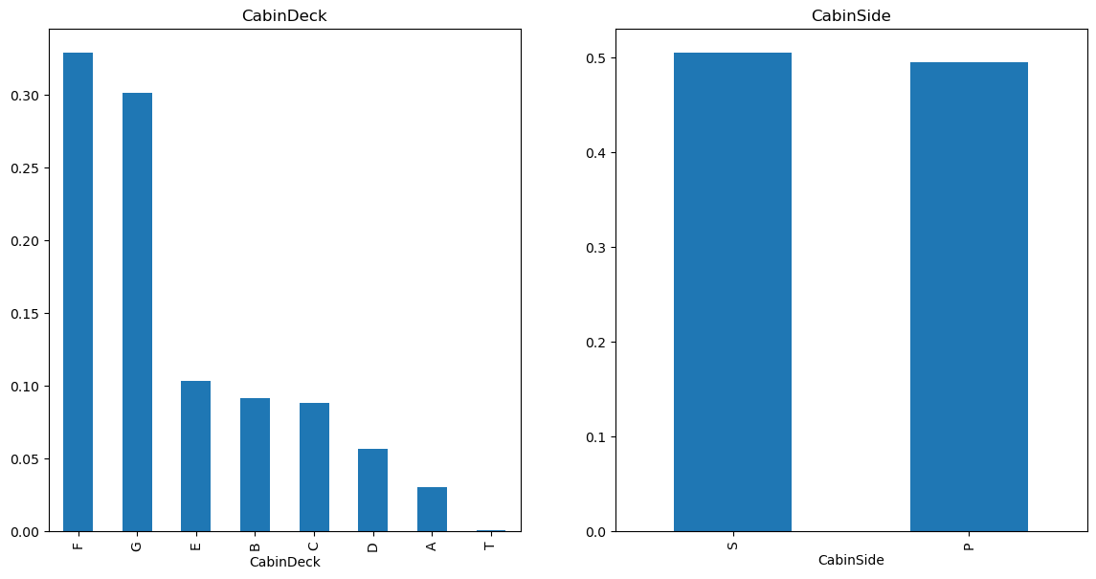
Cabin 칼럼 범주화
Notes:
Space titanic이 아닌 실제 titanic의 분류 문제에서 cabin의 위치는 생존에 영향을 미쳤기에 그 여부를 관찰하고자 데이터를 시각화하였습니다.
Cabin은 cabin deck, number side가 슬래시(/)로 구분되어 표시되는0 데이터입니다.
위 사진 참고, 그렇기에 각각의 항목으로 나누어서 새로운 피처를 만들어야겠다고 생각했습니다.
그렇기에 split 후 cabin deck과 side의 분포를 확인했을 때, FG deck이 가장 많은 분포를 차지 했고, cabin 좌현과 우현은 비슷한 분포를 가졌습니다.

Slide 11
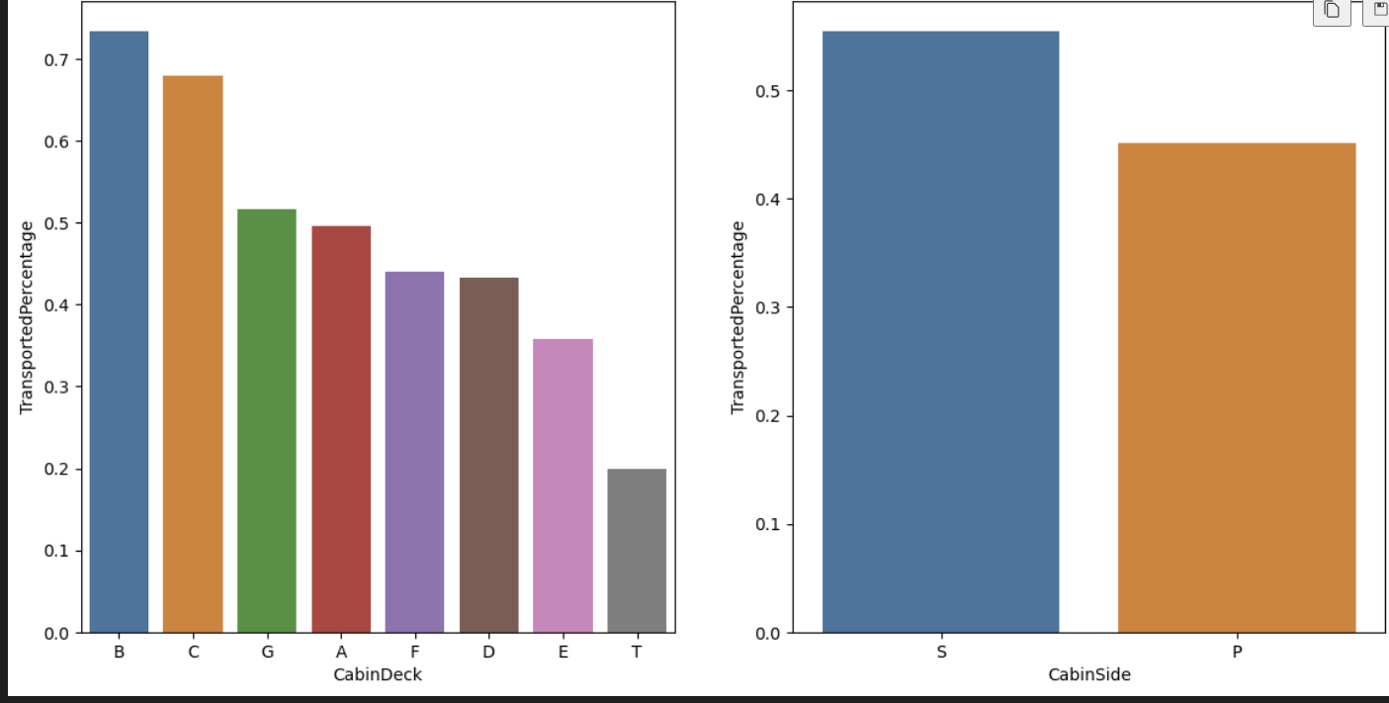
Cabin 칼럼 범주화
Notes:
Cabin 특징 별로 생존률을 나타냈을 때, 시각적으로는 특징화할 수 없었으며, 큰 영향을 미치지는 않을 것이라고 생각했습니다.

Slide 12
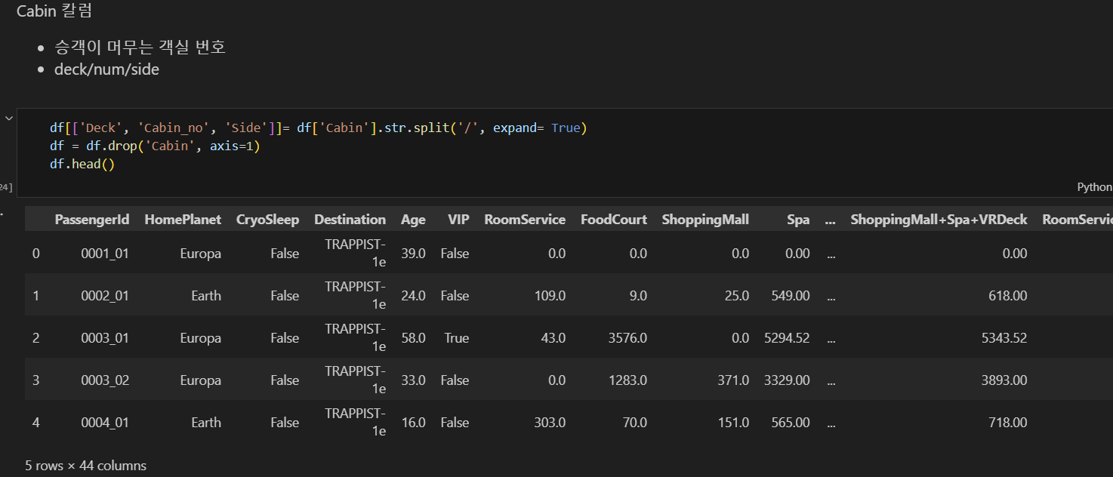
Cabin 칼럼 범주화
Notes:
실제로도 EDA 후 피처 중요도를 확인했을 때 순위 안에 들지 못해 찾지 못했습니다.

Slide 13
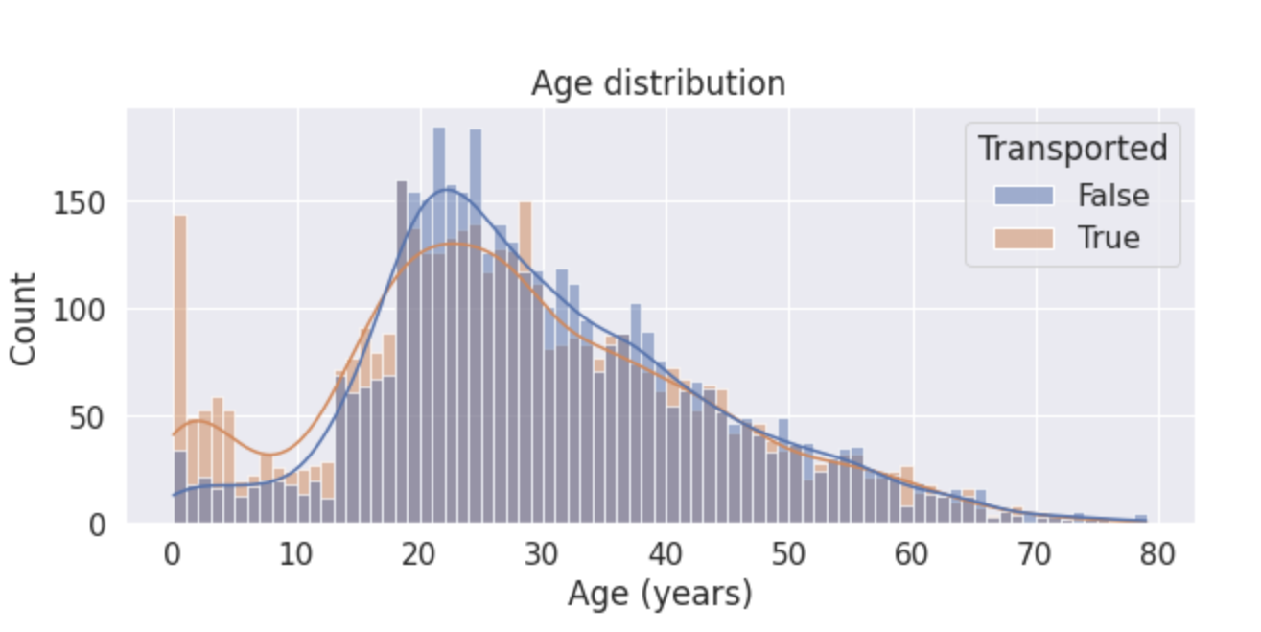
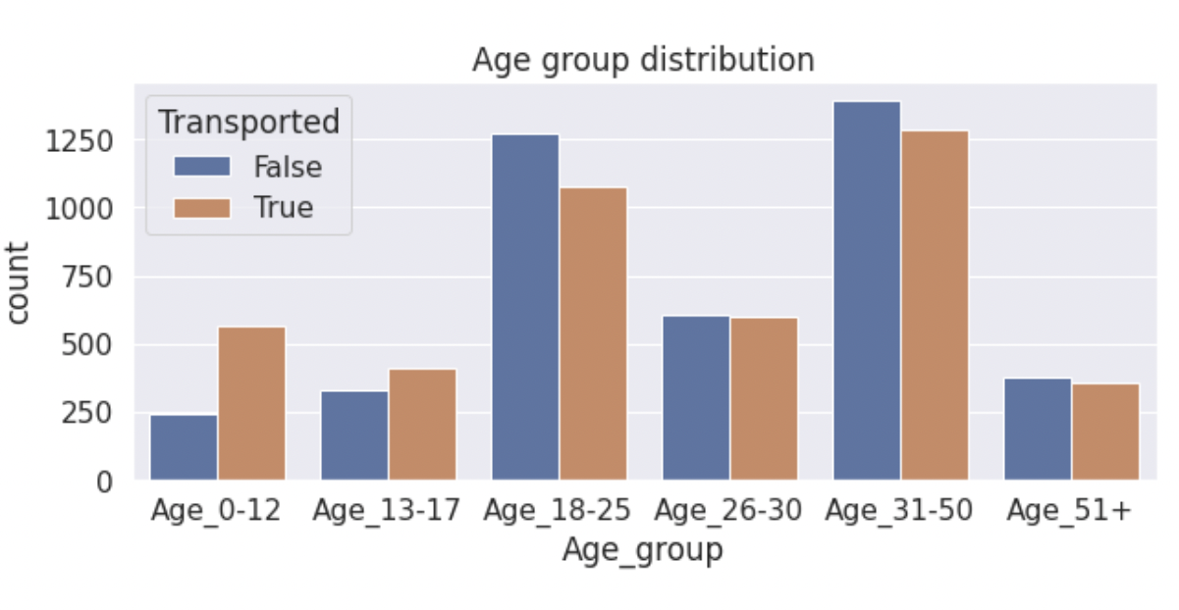
Age 칼럼 범주화
Notes:
Transported에 따른 나이 분포도를 보았을 때,
0~18세는 운송 실패 가능성보다 운송될 가능성이 더 크고
18~25세는 운송 실패의 가능성이 더 크고 ,
25세 이상은 비슷한 분포를 보입니다.
나이 분포 eda를 통해 아이/청소년/어른 으로 필수적으로 나눠야 한다고 판단하여 //

Slide 14
Age 칼럼 범주화
# Update age group feature
df.loc[df['Age']<=12,'Age_group']='Age_0-12'
df.loc[(df['Age']>12) & (df['Age']<18),'Age_group']='Age_13-17'
df.loc[(df['Age']>=18) & (df['Age']<=25),'Age_group']='Age_18-25'
df.loc[(df['Age']>25) & (df['Age']<=30),'Age_group']='Age_26-30'
df.loc[(df['Age']>30) & (df['Age']<=50),'Age_group']='Age_31-50'
df.loc[df['Age']>50,'Age_group']='Age_51+'
Notes:
0-12/ 13-17/ 18-25/26-30/31-50 으로 age group을 나누고 age group 칼럼을 추가했습니다.

Slide 15
MemberCount 칼럼
● passenger id : ‘gggg_dd’
df['Group']=df['PassengerId'].astype(str).str[:4].astype(int)
● Last Name
df['LastName'] = df['Name'].str.split().str[0]
● MemberCount
# 동승자의 수
df['MemberCount'] = df['Group'].map(df['Group'].value_counts())
# 동승자가 없으면 0, 있으면 1, 가족이면 2. 가족인지 판단은 LastName이 중복되는지 여부로 판단
df['Family'] = 0
df.loc[df['MemberCount'] > 1, 'Family'] = 1
df.loc[(df['MemberCount'] > 1) & (df['LastName'].duplicated(keep=False)), 'Family'] = 2
Notes:
passengerid는 ‘gggg_dd’ 로 이루어져 있습니다.
앞부분 gggg부분은 passenger들의 group을, dd는 passenger의 고유 번호를 나타냅니다.
Group 칼럼을 활용해 탑승객이 혼자 탔는지 , 몇 명의 동승자들과 함께 탔는지 확인해 볼 수 있습니다.
성씨에 따라 가족을 추출하고
각 그룹의 크기, 즉 동승자 수를 계산하여 membercount 칼럼에 저장합니다.
동승자가 없으면 0,
있는데 가족이 아닌 경우 1,
동승자가 가족이면 2 로 분류하여
칼럼 membercount를 추가했습니다..

Slide 16
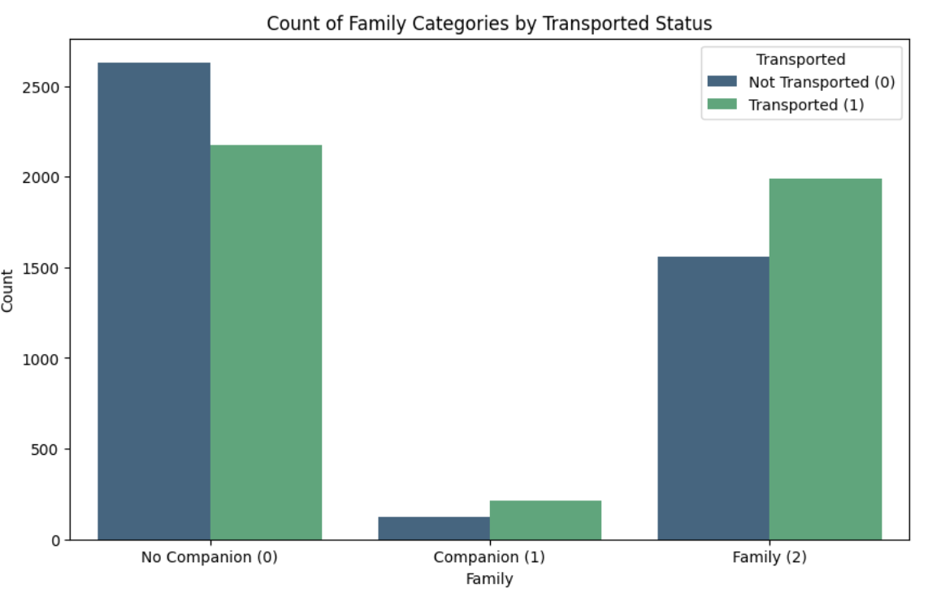
MemberCount 칼럼
Notes:
혼자 탄 경우, 가족이 아닌 동승자 있는 경우, 가족 동승자가 있는 경우 로 나누고
이에 따른 운송 여부를 확인할 수 있습니다.

Slide 17
적용된 모델
Random Forest
여러 결정 트리의 보팅으로 최종 결정하는 앙상블 알고리즘
LGBM
XGBoost와 함께 가장 각광받는 부스팅 알고리즘
학습시간 적고, 리프 중심의 트리 분할 방식을 사용함
+ K-fold CV
데이터를 k개의 폴드로 나누어 모델을 평가하는 방법
테스트 데이터를 활용하지 않고도 훈련성능을 평가할 수 있음
+ HyperOpt
베이지안 최적화 기법을 사용하여 최적의 하이퍼파라미터 조합을 찾는 라이브러리
Notes:
저희가 학습에 사용한 모델이나 기법은 랜덤포레스트, LGBM, Kfold Cross Validation, 그리고 HyperOpt입니다.
랜덤 포레스트는 여러 결정 트리의 보팅으로 최종 결정하는 앙상블 알고리즘입니다.
LGBM은 XGBoost와 함께 가장 각광받는 부스팅 알고리즘으로 학습시간이 적고, 리프 중심의 트리 분할 방식을 사용합니다
K-fold Cross Validation은 데이터를 k개의 폴드로 나누어 모델을 평가하는 방법으로, 테스트 데이터를 활용하지 않고도 훈련성능을 평가할 수 있습니다
HyperOpt는 베이지안 최적화 기법을 사용하여 최적의 하이퍼파라미터 조합을 찾는 라이브러리입니다

Slide 18
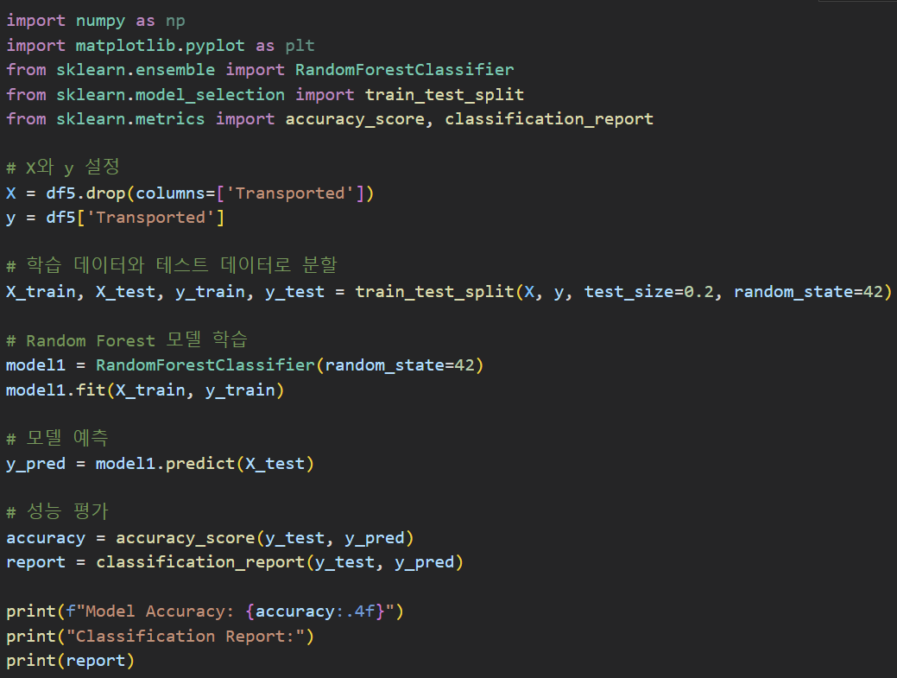
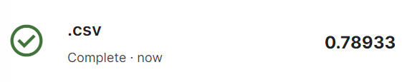
Random Forest
sklearn.ensemble 의 RandomForestClassifier 활용
< Accuracy >
Train : 0.7798
Kaggle : 0.78933
Notes:
랜덤 포레스트를 적용한 결과입니다.
Sklearn 라이브러리의 RandomForestClassifier를 활용했습니다.
Train 데이터의 점수는 0.7798
Kaggle 점수는 0.78933이 나왔습니다.

Slide 19
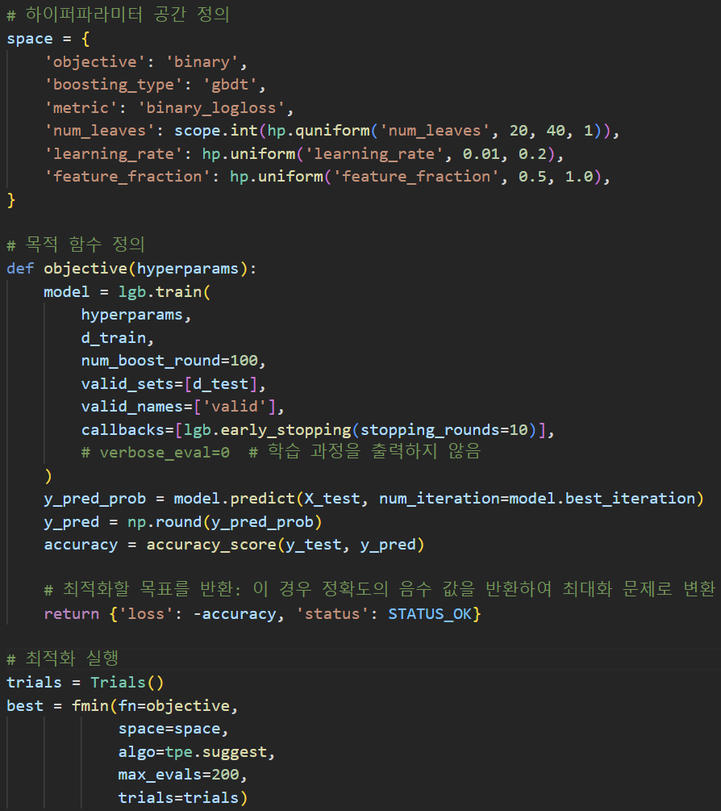
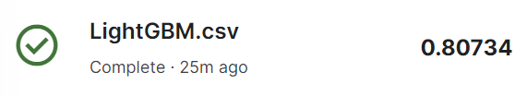
LightGBM + HyperOpt
lightgbm, hyperopt
< Accuracy >
Train : -
Kaggle : 0.80734
Notes:
LightGBM에 HyperOpt를 적용한 결과입니다.
Cross fold validation을 진행하지 않아서 학습의 accuracy를 확인할 수는 없었습니다.
하이퍼파라미터의 범위를 space에 정의하고 objective 함수에 train을 적용해줍니다.
이렇게 HyperOpt의 결과로 나온 best 파라미터로 트레이닝 세트 전체를 학습시킨 결과를 캐글에 입력했습니다.
Kaggle 점수는 0.80734

Slide 20
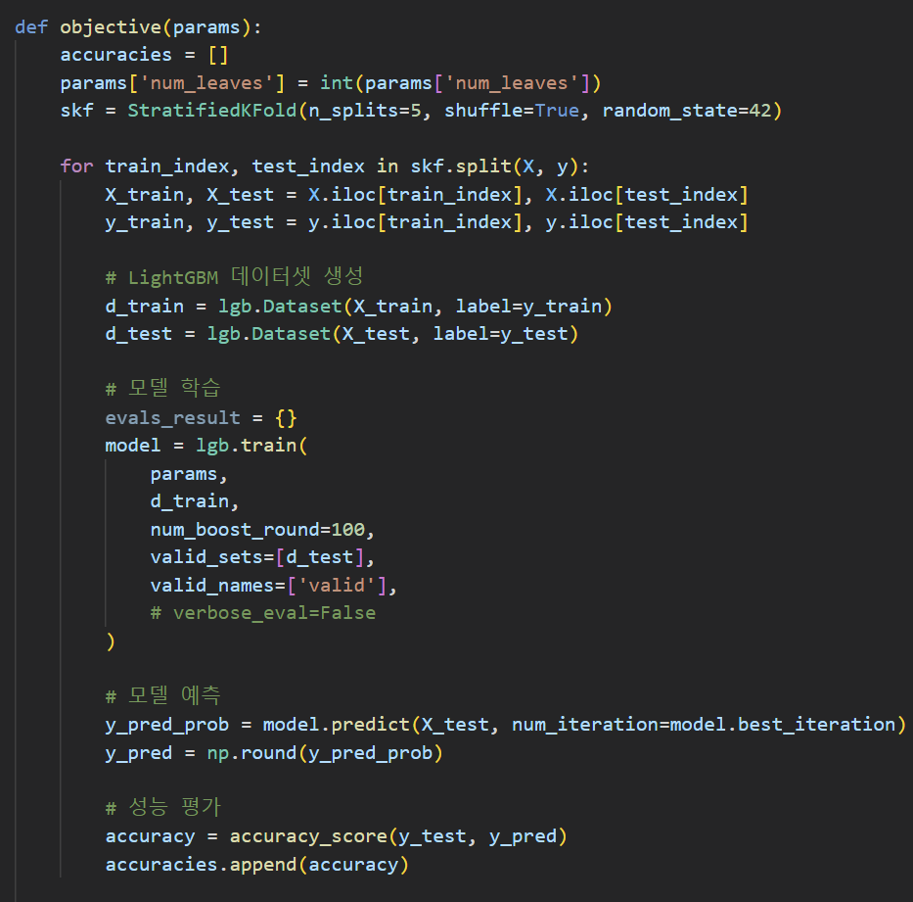
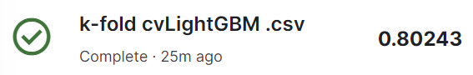
LightGBM + HyperOpt + K-Fold CV
lightgbm, hyperopt, StratifiedKFold
< Accuracy >
Train : 0.8036
Kaggle : 0.80243
Notes:
K-Fold CV를 적용한 모델에서는 앞과 동일하지만,
HyperOpt의 objective() 함수에 stratified Kfold를 적용합니다.
Train 데이터의 점수는 0.8036
Kaggle 점수는 0.80243이 나왔습니다.

